Slide 1
Çevik Yazılım Geliştirme
Dr. Ali Murat TİRYAKİ

Slide 2
Yazılım Geliştirmenin Amacı
Kullanıcılar için uygun bir çözüm üretmek
Kaliteli kod içeren…
Ve çok maliyetli olmayan

Slide 3
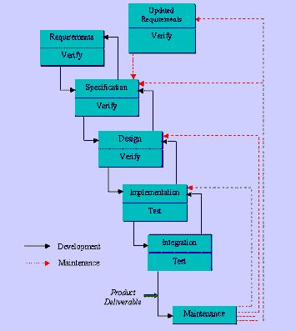
Waterfall Modeli

Slide 4
Software Development Process: Waterfall Model
Concept
A preliminary idea.
May include a prototype to determine viability.
Estimates for budgets and schedules are established.

Slide 5
Software Development Process: Waterfall Model
Concept
Requirements
Functional – “what” will it do.
Performance – “how well” will it do it.
Interface – how will it “connect” to other things.
Data – input and output.

Slide 6
Software Development Process: Waterfall Model
Concept
Requirements
Design
Top level
Detailed
Built from the requirements.

Slide 7
Software Development Process: Waterfall Model
Concept
Requirements
Design
Implementation
Generate the code.
Integrate the components.

Slide 8
Software Development Process: Waterfall Model
Concept
Requirements
Design
Make sure all requirements are met.
System level testing.
Implementation
Testing

Slide 9
Software Development Process: Waterfall Model
Concept
Requirements
Design
Documentation.
User training.
Deployment
Implementation
Testing
Delivery

Slide 10
Software Development Process: Waterfall Model
Concept
Feedback for next release
Requirements
Design
Implementation
Testing
Delivery

Slide 11

Yazılım Geliştirmede Manzara
Başarısız projeler
Başarılı
İptal edilen: %31
Geç veya eksik: %53
Ortalama maliyet kaybı %189
  En önemli nedenler;
    Kullanıcı ve sponsorlardaki yetersizlikler,
    Yönetimsel sorunlar
    Açık olmayan. tamamlanmamış ve değişen gereksinimler
  Yazılım projelerinde gereksinimler %25 değişiyor,
  Erken savhalarda tanımlanan özelliklerin %45 i hiç kullanılmıyor.
  Kaynak: 1994 Standish CHAOS raporu

Slide 12
Yazılım Sisteminde Değişkenler
Dışsal değişiklikler
  Gereksinimlerin değişmesi
    Beklenmedik gereksinimler gerçekleştirilmeli
  Yazılım geliştirme takımının değişmesi
    Sistem hakkında bilgi kaybedilmemeli
  Teknolojideki değişiklikler
    Sistem yeni teknolojilere adapte edilmeli
İçsel değişiklikler
  Büyüklük,
  Karmaşıklık,
  Bağımlılık,

Slide 13
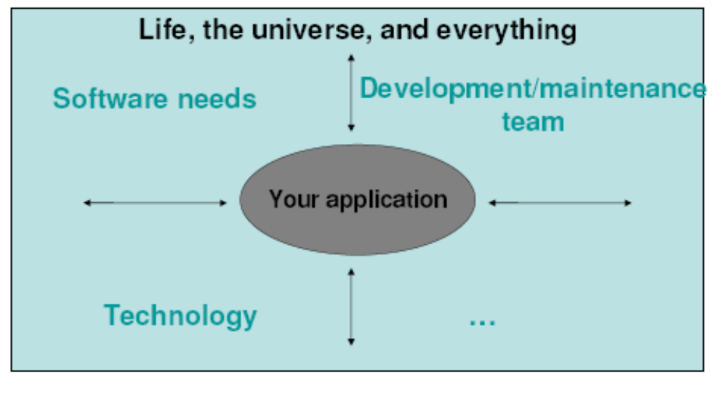
Dışsal Değişkenler

Slide 14
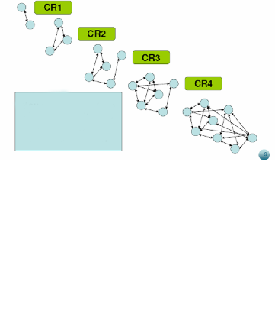
İçsel Değişikenler
Büyüklük, karmaşıklık
ve bağımlılık makul
ölçülerde tutulmalı

Slide 15
Tasarımın kötüye gitmesi
Değişiklik maliyeti: C
Değişiklik maliyeti : C + n
Değişiklik maliyeti : C x n
?
?
n
n
Değişiklik maliyeti : C
n
Değişiklik maliyeti : C
Notes:
The little idealized class models appear one by one with mouse clicks.
The concept illustrated here is that the cost of changing the software increases as the “messiness” of the system design (as expressed in the living code, not necessarily in a design document) increases. Eventually software becomes so hard to understand and so risky to modify that it is no longer worth the effort to enhance it. This is what happens when you allow design debt to pile up over time.

Slide 16
What is test-driven development and why do I care?
Kötü Tasarımın Proje Maliyetine Etkisi
more
n
n
C
cost per feature
n
C
C x n
C + n
acceptable
C
less
design debt
more
Notes:
Now we want to explain why the managers/customers/product owners care about the concept of design debt. They may still see it as a technical issue. The next several slides illustrate the effect of mounting design debt on the cost of changing a system, the quality of a system, the cost of supporting a system in production, and the useful lifetime of a system.
This slide shows the cost of change that was described in an earlier slide, but as a trend line. As design debt mounts, the cost of adding features to a system rises to an untenable level.

Slide 17
What is test-driven development and why do I care?
Kötü Tasarımın Verimliliğe Etkisi
more
features per iteration (velocity)
less
design debt
more
Notes:
Design debt reduces the productivity of the development team because as the size and complexity of the solution increase, a messy (living) design makes every modification more difficult. They must spend additional time analyzing the potential effect of any change they propose to make. They can easily overlook a piece of code that should be changed, thus creating a defect. They can easily break functionality that was working, even if that functionality is unrelated to the enhancement they are making.
Testing also takes more time because it is harder to construct reliable and meaningful test cases for messy code, and easier for different test cases to interfere with each other because of implementation details that “should not matter” based on the purpose of the new test case.
Therefore it is not only productivity that suffers, but solution quality as well.
Another cost to the customer is that the additional time developers spend working with the messy code base is time they cannot spend designing, building, and testing features that add value to the solution. That means fewer features in the end product.

Slide 18
What is test-driven development and why do I care?
Kötü Tasarımın Test İçin Gerekli Zamana Etkisi
testing &
new code
how development time is spent
defects &
extra time
for analysis
and coding
less
design debt
more
Notes:
This is another way to depict the effect of design debt on the productive time available to the development team. The red areas are meant to illustrate time that has to be spent “working around” the messy code base. This time would be available for productive work if the design debt had been paid down incrementally throughout the project.

Slide 19
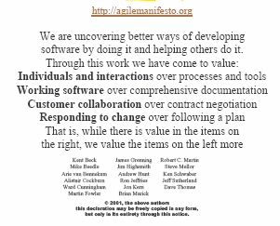
Agile Manifesto

Slide 20
Çevik Süreçler
Yazılımların kontrolünün zor olduğunu kabullenen süreçlerdir
Yazılım mühendislerinin projenin daha küçük birimleri üzerinde odaklanmasını sağlayarak riski en aza indirmeyi amaçlar.
Varolan süreçlerin eksiklerine çözüm bulmak için bu süreçlerin üzerine geliştirilmişlerdir.
Başlangıç noktası;
  Değişiklikler kaçınılmazdır
    Yeni ürünler
    Yeni alanlar
    Değişen ortam
  Her şeyin planlandığı gibi gitmesi imkansızdır
  Proje müşterinin isteklerini karşılayan yazılımın en kısa sürede dağıtımı üzerine odaklanmalıdır.

Slide 21
Temel Prensipler
individuals and interactions | over | processes and tools
working software | over | comprehensive documentation
customer collaboration | over | contract negotiation
responding to change | over | following a plan

Slide 22
Prensipleri
Çabuk dağıtım
Kişiler ve kişiler arasındaki etkileşim,
Çalışan yazılım,
Müşteriyle işbirliği
Değişim isteklerini karşılamak

Slide 23
Geleneksel ve çevik süreçler
Heavy-weight :
Tanımlanmış kurallar ve ayarlar ile yönlendirilir
Detaylı dokümantasyon
Değişkiliklere karşı koyma ve yavaş reaksiyon
Başlatılması ve yönetiminin maliyeti yüksek
Light weigth (çevik) :
Uyarlamalı yönetim
  deneysel
İş birliği prensipleri
  küçük gruplar
  birey yönelimli
Mümkün olduğunca küçük yapılar

Slide 24
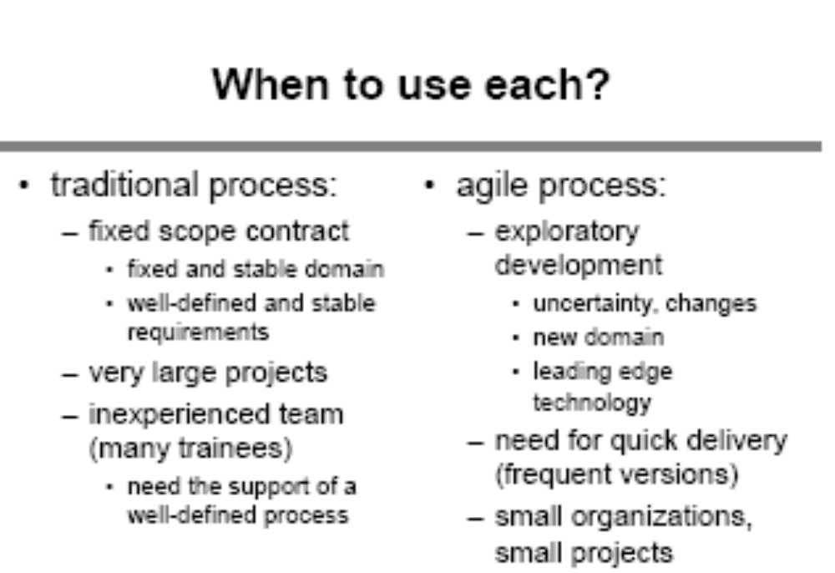

Slide 25
Çevik Yöntemlerin Yazılım Projelerine Uygunluk Kriterleri
Ekibin büyüklüğü,
Ekipteki ustalık,
Müşteri profili,
Uygulama kritikliği,
Bakım safhası
Çevikliğe yatkınlık

Slide 26
Örnek Çevik Süreçler
Aşırı Programlama (XP)
Cyrstal Methods
SCRUM
Lean Development
Adaptive Software Development
Dynamic Systems Development Method
Open Source Software Development

Slide 27
Aşırı Programlama
(Extereme Programming - XP)
Kent Beck ve Ward Cunningham tarafından 1996’ da tanıtılmıştır,
İletişim
Basitlik
Geribildirim
Cesaret (Yeni fikirlere açıklık)

Slide 28
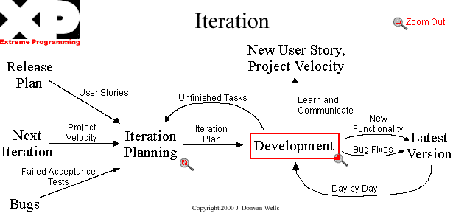
XP Yaşam Döngüsü

Slide 29
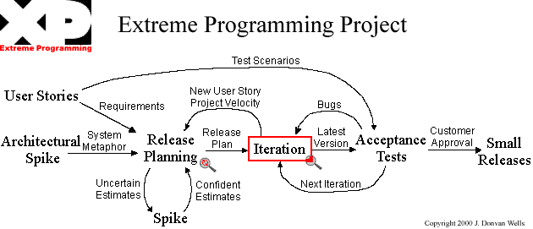
XP – Proje Akışı

Slide 30
XP İterasyon Akışı

Slide 31
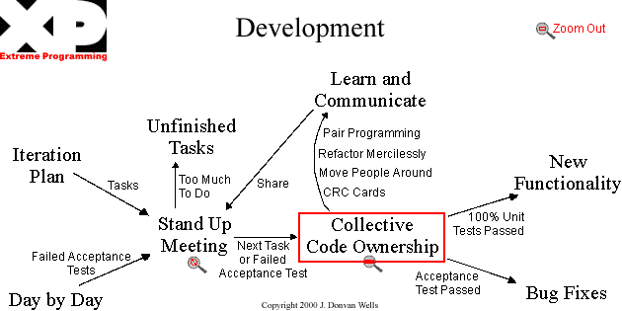
XP – Geliştirim Akışı

Slide 32
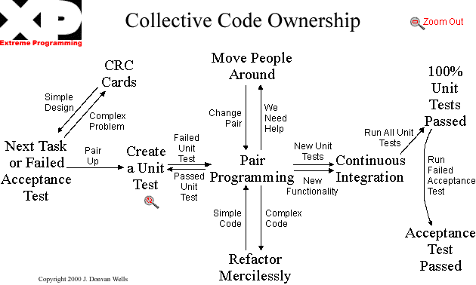
XP – Kodlama Akışı

Slide 33
XP Nedir?
XP; hafif, etkili, düşük riskli, öngörülebilir, bilimsel ve
eğlenceli bir yazılım geliştirme yoludur. Diğer
teknolojilerden şu özellikleri ile ayrılır:
Erken, yoğun ve sürekli geribildirimleriyle,
Projenin tüm yaşam süreci boyunca elde edilmesi beklenen tüm planları içeren artışlı planlama yaklaşımıyla,
İş hayatının değişken isteklerine karşı esnek fonksiyon tanımlama planlamasıyla,

Slide 34
Sistemin evrimini gösteren, hataları erken yakalamaya imkan veren, müşterilerin projenin gelişim aşamasını izleten programcılar tarafından yazılmış testleriyle,
Sistem yapısıyla sözlü olarak, testle ve kaynak kodla iletişime imkan vermesiyle,
Proje sürdükçe süren evrimsel tasarım süreciyle,
Olağan yeteneklere sahip programcıların sıkı işbirliğine olan katkısıyla,

Slide 35
XP;
10-12 kişilik yazılım gruplarının çalıştığı,
bilgisayar ortamının kısıtlarından uzak,
günün herhangi bir zamanında test yapmaya imkan verilebilen ortamlarda yapılan,
projeler için dizayn edilmiştir.

Slide 36
XPnin yenilikleri:
Bütün pratikleri bir şemsiye altında toplar,
Tekniklerin yapılabildiğine emin olur,
Pratiklerin birbirlerini büyük imkan derecesinde desteklemesini sağlar.

Slide 37
Risk : Temel Problem
Yazılım geliştirmedeki temel problem risktir.İşte
birkaç örnek:
Planlama Kaymaları
Proje Ertelenir
Projede İşler Ters Gider
İş Anlaşılmaz
İş Sahası Değişir
Takımın Değişmesi

Slide 38
Çözüm
Planlama Kaymaları → XP kısa dönemli yayınlama döngülerini tavsiye eder.
Öncelik sırasını belirler ve en önemli işlevsellik ilk önce gerçekleştirilir.
Proje Ertelenir→XP müşteriden işe etki eden en ufak sürümü seçmesini ister.
Böylece üretime gitmeden daha az şeyin kötü gitmesini sağlar
Projede İşler Ters Gider→ Birbiri ardına tekrar eden test süreçleri kaliteyi yüksek tutar.

Slide 39
İş Anlaşılmaz→ XP müşterinin de projenin bir elemanı olmasını sağlar.
Böylece projenin kesin kapsamı belli olur.
İş Sahası Değişi→ XP sürüm zamanlarını kısaltır.
Böylece iki sürüm arasında olan değişiklikler minimuma iner.
Takımın Değişmesi→ XP programcıya kendi işlerini bitirmek için gerekli süreyi tahmin etme sorumluluğu verir.
Değişim sonucu programdan istenecek imkansız şeyler yoktur.

Slide 40
Geliştirme Serüveni
  Tüm XP geliştirme süreci şöyledir:
Programcılar bir araya gelir.
Gelişim testle olur.
İlk önce test sonra kodlama yapılır.
Testi çalıştırıncaya kadar bir şeyi bitirmiş sayılmazsınız.
Başka bir teste ihtiyacınız olmadığına inanıncaya kadar test edeceksiniz.

Slide 41
Programcı grupları sadece test süreçlerini sağlamaz.
Ayrıca sistem dizayn evriminde yer alırlar.
Onlar analiz, dizayn, tamamlama, ve sistem test etmede değerlerini katarlar
Geliştirmeyi hemen takiben bütünleşme gelir

Slide 42
Yazılım Geliştirmenin Ekonomisi
  Projemize olan nakit akışını ilave ederek,
  projemizi değerli kılan nedenleri basitçe
  analiz edebiliriz. Üç temel faktörle
Nakit giriş çıkışı
Faiz oranları
Proje ölüm oranı
ile projemizin değerini maksimize edecek
stratejileri belirleyebiliriz

Slide 43
Dört Değişken
  Sistem kontrol değişkenleri perspektifinden
  yazılım geliştirme modeli aşağıda
  sunulmaktadır.Bu modelde temel dört
  değişken vardır
maliyet
zaman
kalite
faaliyet alanı,kapsam

Slide 44
Dört Değişken Arası Etkileşim
Maliyet: Fazla para ilerleme yolunda yardımcı olabilir fakat fazla para ileride çözümden çok sorun yaratabilir.
Az para ise müşterinin probleminin çözümünü engelleyebilir.
Zaman: Daha fazla zaman projenin kalitesini yükseltip kapsamını genişletebilir.
Bir proje sürümlerden gelen geribildirimlerle daha iyi olduğu için, bekletilen ve fazla süre verilen bir proje bu yönden eksiktir.

Slide 45
Kalite:Kalite uğraşılması zor bir değişkendir.
Kaliteden ufak ödünler vererek kısa dönemde kazançlar sağlayabilirsiniz, fakat insan,iş ve teknik alanlar çok devasa ölçektedir.
Kapsam:Dar alandaki çalışmalar yüksek kalitede ve düşük maliyetli sonuçlar ortaya koyabilir.
Bu dört öğe arasında doğrudan basit bir ilişki yoktur.
Projenin içeriğine göre öne çıkan ve geride kalan
değişkenler olur.

Slide 46
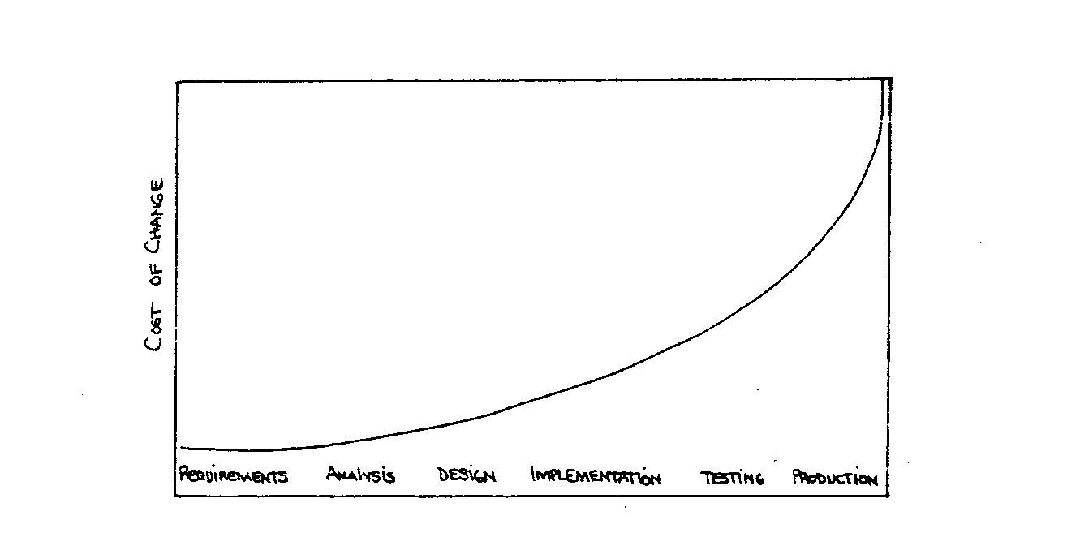
Değişim Maliyeti
Evrensel kabullere göre yazılım mühendisliğinde
değişimin maliyeti zaman bağlı üstel olarak artar.

Slide 47
Dört Değer
  XPnin temel dört değeri
İletişim
Basitlik
Geribildirim
Cesaret

Slide 48
İletişim
XP sürekli ve doğru iletişim sağlamak için iletişimsiz hiçbir şeyin yapılmamasını hedefler.
Sürekli testler, paylaşma, ve tahminleme sonucunda tüm birimler arasında bir iletişim doğar.
XPnin görevlendirdiği bir kişi insanlar arasındaki iletişimsizliği tespit eder ve yeniden başlamasını sağlar

Slide 49
Basitlik
XP iddia eder ki bugün yapılacak ve ilerde ihtiyacı olunca değişiklik yapılacak basit bir şey yapmak, ilerde kullanılmayacak komplike bir şey yapmaktan daha iyidir.
Basit bir sistem sayesinde iletişim gerektirecek koşullar azalacak ve sadece sistemin gerektirdiği kadar programcıya ihtiyaç duyacaksınız.

Slide 50
Geribildirim
Mevcut bir sistem hakkındaki açık bir geribildirim paha biçilemez değerdir.
Optimizasyon programcı için bir mesleki tehlikedir. Geribildirim ise bir tedavidir.
Geribildirim birçok zaman diliminde çalışabilir.

Slide 51
Cesaret
XP dizayn stratejisi tepe tırmanma algoritmasıdır.
Basit bir dizayn alınır onu daha komplike hale getirilir,
Eğer üç değer yoksa cesaret sadece bir intihardır.
Ama eğer iletişim, basitlik, ve açık geribildirim ile birleşince, cesaret inanılmaz derecede değerlidir.

Slide 52
Temel Prensipler
Her prensip bir değeri somutlaştırır.Bir değer
değişkendir, ama bir prensip daha kesindir.İşte
bazı temel prensipler
Hızlı geribildirim
Basitliği sağlamak
Artan bir değişim
Kapsamlı bir değişim
Kaliteli iş

Slide 53
Dört Temel Aktivite
Kodlama,
Test Etme,
Dinleme
Tasarım

Slide 54
Çözüm
Elimizde ham olarak bulunan materyaller ve nasıl kullanacağımıza dair direktifler
Dört Değer: İletişim, Basitlik, Geri Bildirim ve Cesaret
Prensipler
Dört Temel Aktivite : Kodlama, Test Etme, Dinleme ve Tasarım

Slide 55
XP Pratikleri
Planlama Oyunu
Ufak Sürümler
Metafor
Basit Dizayn
Test Yönelimli geliştirim
Yeniden Yapılandırma
Eşli Programlama
Kolektif Sahiplik
Sürekli Bütünleşme
Haftada 40 saat
Müşterinin Yanında Olmak
Kodlama Standartları

Slide 56
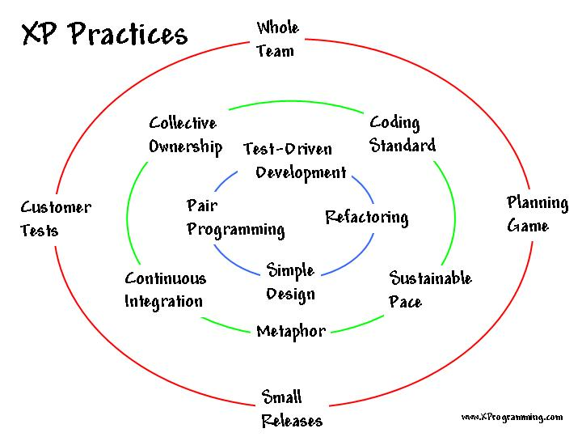

Slide 57
Planlama Oyunu
Kapsam : Üretimde karlı olması için problemin ne kadarı çözülmeli?
Öncelik : Eğer A ile B arasında bir tercihte bulanacaksanız bu hangisi olur?.
Sürümlerin İçeriği: Değişiklikler nasıl ve ne zaman yapılmalı?
Sürümlerin Zamanı : Programın daha etkili olması için hangi tarihler önem taşır?

Slide 58
Teknik alanda çalışanlar ise:
Tahminleme : Bir özelliği gerçekleştirmek ne kadar sürer?
Sonuçlar :İş hakkındaki bazı kararlar sadece teknik ekipten gelen bilgiler doğrultusunda alınır.
Örneğin veri tabanı seçimi. Gelişim sonuçları açıklamak zorundadır.
İşlem: İş ve takım nasıl organize olacak?
Detaylı Zamanlama : Sürümle beraber hangi işlemler öncelikle yapılacak?

Slide 59
Ufak Sürümler
Her sürüm mümkün olduğu kadar ufak olmalıdır ve de bir iş için gerekli en önemli değerleri bünyesinde barındırmalıdır.
Bir sürüm bütünlük teşkil etmelidir.
Planlamaları aylık ve iki ayda bir yapmak daha iyi sonuçlar verir.
Bunun için mümkün olduğu kadar çabuk işlem döngülerini kısaltmalıdırlar.

Slide 60
Metafor
Her XP projesi en üstte bulunan bir metafor tarafından yönlendirilir.
Metafor projedeki herkesin temel elemanlarda ve ilişkilerde faydalandığı bir kavramdır.
Teknik varlıkları tanımlamak için kullanılan sözcükler seçilen metafordan seçilerek kullanılmalıdır.

Slide 61
Basit Tasarım
Bir yazılım için herhangi bir zamandaki en iyi tasarım
Tüm testleri çalıştıran
Tekrar eden mantık içermeyen.Tekrar eden paralel sınıf hiyerarşilerinden uzak
Programcılar için önemli girişimleri ifade eden
Mümkün olabildiğince az metot ve sınıf içeren
Basit tasarım 1,2,3 nolu kuralları çiğnemeden herhangi
bir tasarım elemanını alabildiğiniz tasarımlardır.r

Slide 62
Test Etme
Otomatik testi olmayan bir program özelliği olamaz.
Programcılar yazdıkları testlerle programın çalışmasındaki inançlarını sağlarlar ve programın bir parçası olurlar.
Her basit metot için test yazmaya gerek yoktur, sadece sorun yaratabileceklere yazmak yeterlidir.

Slide 63
Yeniden Yapılandırma
Bir programa yeni bir özellik ederken; programcılar sürekli , bulunan programı değiştirerek yeni özelliği kabul etmesini sağlayacak bir yol olup olmadığını sorarlar.
Bunu başardıktan sonra, program bütün testleri çalıştırırken nasıl programı daha basitleştirebilirizi sorgular.Buna yeniden yapılandırma denir.
Eğer sistem kodu tekrarlamanızı istiyorsa, yeniden yapılandırma zamanıdır.

Slide 64
İkili Programlama
Bütün bir üretim kodu aynı makine, fare ve klavye kullanan iki kişi tarafından yazılır.
Her ikisi içinde ayrı bir rol vardır. Bir partner, fare ve klavyeye sahip olan, metodu en iyi şekilde yerleştirmeyi düşünür.Diğeri ise:
Bütün bu yaklaşım çalışacak mı?
Henüz çalışmayacak diğer test durumları nelerdir?
Şuanki problemi kaldıracak basit bir yol var mıdır?
İkili çalışma dinamiktir.Projenin ilerleyen sürelerinde
değişik grup elemanlarıyla çalışılır ve görev değişimi her
zaman olabilecek bir durumdur.

Slide 65
Kolektif Sahiplik
Geleneksel yaklaşımlarda bir kodu yalnızca sahibi değiştirebilir. Kodda değişim ihtiyacını görenler bu istemlerini kod sahibine yönlendirmek zorundadırlar. Böylece kod düzenli kalır, fakat gerektiği kadar çabuk evrimleşemez.
XPde herkes bütün bir sistem için sorumluluk alır.
Hiç kimse her bölümü detaylı olarak bilmez, ama her bölümü kısmen bilir.

Slide 66
Sürekli Bütünleşme
Bir gelişimden az bir süre sonra kod bütünleştirilir ve test edilir.
Bunu yapmanın bir yolu bütünleşme için bir makine ayırmanızdır.
Ne zaman ki makine boş olur; kodu bütünleştirecek ikili takım oturur, hazır sürümü yükler, değişimlerini yükler ve tüm testler geçinceye kadar çalıştırılır.

Slide 67
Haftada 40 Saat
2 hafta üst üste gelen zaman aşımı ve fazla mesai yapmak sakıncalıdır.
2. haftadaki çalışma problemi çözmek yerine kendisi bir problemdir.
Buna bağlı bir diğer konu ise izindir.

Slide 68
Müşterinin Yanında Olmak
Gerçek bir müşteri takımla beraber olmalı, sorulara cevap verebilmeli, anlaşmazlıkları çözebilmeli ve ufak bazı öncelikleri koyabilmelidir.
İfade edilen ürünü kullanacak kişidir.
Buradaki en büyük sorun eğer gelişim sürecindeki yardımcı olan kişilerin çok değerli olmasıdır.

Slide 69
Kodlama Standartları
Standart yalnız ve yalnız bir kere kuralı
( tekrarsız kod ) ile tutarlı olarak en az işin
mümkün olabileceğini deklare eder.
Kural iletişimi de vurgular.
Son olarak standart tüm takımca gönüllü bir şekilde kabul görmelidir.

Slide 70
Bu Nasıl Çalışacak?
Bahsi geçen pratiklerden hiçbiri benzersiz ve orijinal değildir.
Hepsi programlama kavramıyla eş zamanlı bir yaşam süresine sahiptir.
Bir çoğu zamanla zayıflıkları ortaya çıktıkça yerlerini daha komplike olanlara bıraktılar.
Hızla üstel olarak artan maliyet eğrileri bu kavramları tekrar gündeme getirdi.
Bu pratikler hala zayıflıklar barındırmakta, peki bu zayıflıklar diğer pratikleri güçlendirmek için kullanılırsa ne olur?

Slide 71
Planlama Oyunu
Gelişim sürecine yapılmış kabataslak bir planla başlayamazsınız.Daha sonraki yapılacak değişimler hem uzun sürer hem de müşteri memnuniyetsizliğine yol açar.
Ne var ki
Müşteriler plandaki değişimleri programcıların öngörülerine dayanarak kendileri yaparlarsa,
Eğer müşterinin size verdiği ham fikirleri iyi bir plana dönüştürecek yeterli zamanınız varsa,
Kısa süreli sürümler yapıyor ve de bu sayede görülen aksaklıklara bağlı olarak plandaki değişiklikler kısa sürüyorsa,
Müşteriniz gelişim aşamasında yanınızda bulunup her an bir fikir verme ve müdahale fırsatı varsa,
Basit bir planla başlayıp, ilerleyen zamanla gerekli değişiklikleri fazla sorun yaşamadan erçekleştirebilirsiniz.

Slide 72
Ufak Sürümler
Birkaç ay sonra hemen üretime geçemezsiniz.Ayrıca her
ay yeni sürümler yapmak sistemin süren hayat döngüsü
sebebiyle çok zordur.Ama
Planlama oyunu size en önemli konuda çalışmaya yardımcı oldu, bu sayede sistemin en ufak parçasının bile bir iş değeri varsa,
Eğer sürekli bir bütünleşme sağlıyorsanız, böylece bir sürüm paketinin maliyeti minimumsa,
Test yapmak sistemdeki hata sayısını azaltarak uzun süren yazılım test süreçlerinden uzaksanız,
Sadece bu sürüm için basit bir plan yapıyorsanız

Slide 73
Metafor
Bir gelişime sadece bir metaforla
başlayamazsınız.Yeterince detay yoktur, peki eğer
yanılıyorsanız?
Gerçek kodunuzdan ve testlerinizden metaforunuz hakkında tam bir geribildirim alıyorsanız,
Müşteriniz metafor doğrultusunda sistem hakkında konuşmaktan memnunsa,
Metaforunuzun pratikte ne manaya geldiği konusunda sürekli bir düşünüm içindeyseniz,

Slide 74
Basit Tasarım
Bugünün kodu için tam yeterli bir dizaynınız
muhtemelen yoktur.Yaptığınız dizaynla bir köşeye sıkışıp
kalır, sistemin evrimine devam edemezsiniz.Ama,
Refaktoring yapıyorsanız , böylece değişiklikler size endişelendirmiyorsa,
Yeterince açık bir metaforla gelecekteki planla ilgili değişimlerde bir fikir sahibiyseniz,
Bir partneriniz varsa böylece basit bir dizayn yaptığınız konusunda kendinize güveniyorsanız,
Bugün için yapılabilecek en iyi dizayn yapma yolunda ilerleyebilirsiniz.

Slide 75
Test Etme
Bütün testleri yazmanız çok zaman alacağı için çok
zordur.Programcılar testleri yazmayacaktır. Lakin,
Dizayndaki basitlik sayesinde test yazmak kolaylaşırsa,
Bir partnerle beraber kod yazıyorsanız,bu sayede birbirlerinize test yazma konusunda destek oluyorsanız,
Tüm testler yolunda gidince kendinizi iyi hissediyorsanız,
Müşteriniz çalışan tüm testler neticesinde sistem hakkında olumlu bir izlenim elde etmişse,
Müşteri ve programcı kod yazabilir.Bunun yanında otomatik test eksikliği
XPnin kalan kısmının iyi çalışmasını etkileyecektir.

Slide 76
Yeniden Yapılandırma
Sisteminizin dizaynını her zaman refaktor edemezsiniz.Çünkü uzun
sürer,kontrol altına almak zordur ve de büyük bir ihtimalle sistemin
göçmesine sebep olur.Ne var ki,
Kolektif sahipliğe sahipseniz ve de nerde olursa olsun yapılacak değişikliler size kaygı vermiyorsa,
Kodlama standartlarına sahipseniz, böylece refaktoring öncesi format değişikliğine gerek kalmıyorsa,
Refaktoringi kolaylaştıracak basit bir dizayna sahipseniz,

Slide 77
Test Yazma
Testleriniz varsa ve de bilmediğiniz bir şeyi bozma ihtimaliniz yoksa,
Yeterince dinlenmişseniz, böylece hata yapma konusunda daha fazla cesaretiniz varsa,
Ne zaman sistem ihtiyaç duyarsa; basitleştirme,
tekrarı engelleme ve iletişimin iyileştirilmesi
doğrultusunda refaktoring yapabilirsiniz.

Slide 78
İkili Programlama
Bütün ürün kodlarını eşli yazamazsınız çünkü çok uzun
sürer.Peki iki insan görüş ayrılığına giderse? Ama,
Kodlama standartları anlaşmazlıkları engeller,
Çiftler testleri beraber yazıp, gerçekleştirme öncesi birbirlerini anlam fırsatı yakalıyorlarsa,
Eşler isimlendirme ve temel dizayn konusundaki düşüncelerinin dayanacağı bir metafora sahipseler,
Eşler basit bir planla çalışmaları sebebiyle ne olup bittiği hakkında bilgi sahibiyse,
Bütün ürün kodlarını eşli bir şekilde yazabilirsiniz.

Slide 79
Kolektif Sahiplik
Herkesin herhangi bir şeyi herhangi bir zamanda değiştirmesi gibi bir imkana sahip olmayabilirsiniz.İnsanlar oluşturacağı kutuplaşma, bütünleşmenin maliyetini kuşkusuz arttıracaktır.Lakin,
Kısa bir zamanda bütünleşerek oluşacak uyuşmazlıkları engelliyorsanız,
Testi yazıp çalıştırarak ,bir şeylerin yanlış gitmesi ihtimalini düşürüyorsanız,
Eşli programlama yaparak, öğrenme zamanını kısaltıp hataları en aza indiriyorsanız,
Kodlama standartlarına sahipseniz,
Bu sayede herhangi biri herhangi bir zamanda sistemde değişikliğin gerektiğini düşündüğü herhangi bir yerde değişimi yapabilir

Slide 80
Sürekli Bütünleşme
Kısa bir çalışma sonrası bütünleşme yapmanız zordur. Çok uzun
süren, uyuşmazlıklar yaratan, kazara bazı şeylerin göçmesine sebep
olan bir süreçtir. Ne var ki,
Testleri hızlıca çalıştırarak bir şeylerin göçmediğine eminseniz,
Eşli programlama sayesinde bütünleşme için gerekli değişim halkalarının sayısı yarıya iniyorsa,
Refaktoring sayesinde elde ettiğiniz ufak parçalar uyuşmazlık ihtimalini düşürüyorsa,
Kısa bir çalışmanın ardından hemen bütünleşmeye başlayabilirsiniz

Slide 81
Haftada 40 saat
Büyük bir olasılıkla haftada 40 saat çalışamaz ve de bu çalışma
sonunda iş değeri taşıyan bir şey elde edemezsiniz.Ama,
Planlama oyunu size daha değerli iş yapma konusunda bir şeyler katıyorsa,
Planlama oyunu ve Test yapma beklenmedik sürprizleri engellediği gibi size düşündüğünüzden fazla şey yapma imkanı veriyorsa,
Tüm pratikler size hızlı bir çalışma için yardımcı oluyorsa,
Haftada 40 saatte iş anlamında değerli şeyler elde edebilirsiniz.Ne var ki,
çalışanlar yeterince dinamik ve dinlemiş değilse kalan pratikleri yapma
konusunda zorluk yaşarlar.

Slide 82
Müşterinin Yanında Olmak
Sürekli takımla beraber olan bir müşteriye sahip olmanız
düşük bir ihtimaldir.Üretime her ne olursa olsun büyük
bir değer katacakları kesindir.Lakin,
Projeye yazdıkları fonksiyonel testlerle değer katıyorlarsa,
Programcılar için belirleyecekleri öncelikler listesi ve kapsam belirleme ile katkı yapıyorlarsa,
Projeye destek sağlıyorlardır.Bunun yanında, eğer müşteri takımın
içinde değilse ilerde testlerde neyin sağlanması gerektiği ve hangi
testleri gözardı etme hususundaki tercihlerde bir risk alınmış olur.

Slide 83
Kodlama Standartları
Bir takımdan ortak bir standartta kod yazmasını
istemek bazen zor olabilir.Programcılar genelde
kendi tarzlarına sahiptirler.Ama,
XP bir bütün olarak, onları kazanan bir takımı olmaya teşvik eder
Böylece onları stillerinden birazcık da olsa taviz
vermeleri konusunda ikna edebilirsiniz.

Slide 84
Sonuç
Bir Pratik tek başına fazla bir mana ifade etmez.
Diğer pratiklerinde beraber ele alınması gerekir.
Bir sonraki slayttaki figür olayı daha iyi netleştirir

Slide 85
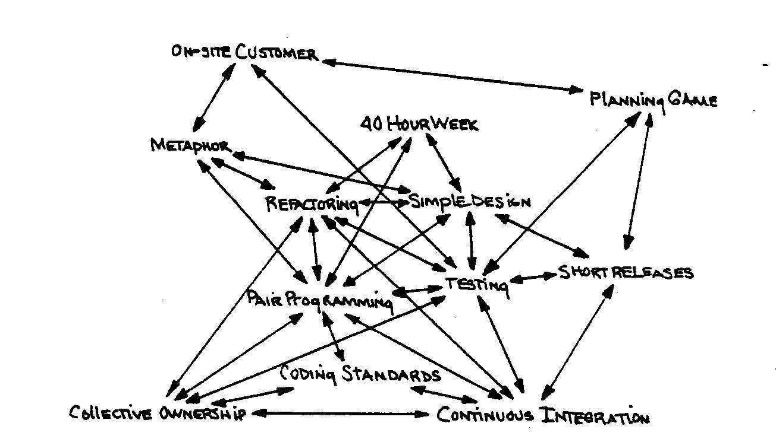

Slide 86
XP Süreci

Slide 87
XP Projesinde Roller
Müşteri
Programcı
Takım lideri
Koordinatör
Test edici
Risk analisti
Yönetici
Finans sağlayıcı

Slide 88
Bir XP projesinin Rotası
Başlangıç
Kullanıcı hikayeleri
Sürüm planlama
Sürümler (1-6 ay)
İterasyon 1 (1-3 hafta)
İterasyon 2
…
İterasyon n

Slide 89
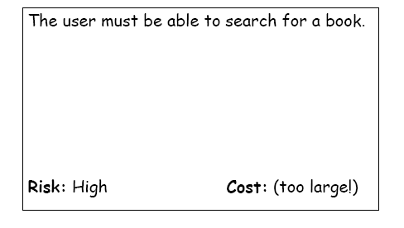

Slide 90
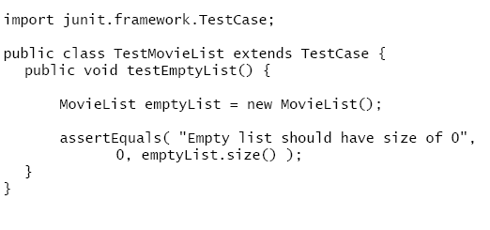
Örnek Junit testi
İlk önce test yazılır:

Slide 91

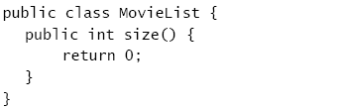
Örnek Junit testi (Devam)
Testi geçecek kod yazılır:
Bir int döndüren ‘size() ’ metoduna ihtiyacımız var.

Slide 92
İdeal bir XP projesinin yaşam döngüsü
İdeal bir XP projesi kısa bir ilk gerçekleştirim aşaması ile başlar
Bunu takip eden ve yıllarca düzenli olarak sürebilecek ürün desteği ile devam eder
Proje artık kullanılmadığı zaman son bulur.

Slide 93
Bir XP Projesinin adımları
Araştırma
Planlama
Sürümün ilk iterasyonları
Üretim
Bakım
Son

Slide 94
Araştırma:
Üretimden önceki ilk aşamadır
Bu aşamada
- projenin ne olduğu,
- sınırlarının ne olacağı,
- nelerin yapılabilinip nelerin yapılamayacağı,
- müşterinin tam olarak ne istediği
gibi sorulara müşteri ile sürekli olarak iletişim kurularak cevap aranır.

Slide 95
Araştırma:
Bu adım,
Müşterinin ilk sürümün yeteneklerinden tatmin olmadığı ve
Programcıların sistemin gerçekleştirilmesi sırasında nelerin çıkabileceğini hesaplayamadığı sürece devam eder.

Slide 96
Araştırma:
Araştırma aşaması içerisinde programcılar sistemin üretimi içerisinde kullanılması düşünülen teknolojileri kullanırlar.
Aynı zamanda kullanılacak bu teknolojilerin performans limitleri hakkında deneyim sahibi olmalıdırlar
Eğer kullanılacak bu teknolojileri bilen bir takıma sahipseniz araştırma aşaması birkaç hafta gibi kısa bir sürede tamamlanabilir
Bu teknolojilere veya alana tamamen yabancı bir takımla çalışıyorsanız bu aşama için birkaç ay harcamanız gerekebilir

Slide 97
Kullanıcı Hikayeleri
Sistemin müşteri tarafından görünümünü oluşturan davranışlarının kısa bir tanımlamasıdır.
Teknik deyimler kullanılmadan kullanıcı terminolojisi ile hazırlanır.
Kullanıcı tarafından yazılmalıdır.
Sürüm planlamasında kullanılmak üzere bir zaman hesabı yapılır.
Geniş bir gereksinimler dokümanının yerini alır.

Slide 98
Kullanıcı Hikayeleri
Gereksinimlerden farkı: Sedece gerektiği kadar detay sunmasıdır.
Use-Case’ lerden farkı: Programcılar tarafından değil müşteriler tarafından yazılır. Müşterinin terminolojisi kullanılır

Slide 99
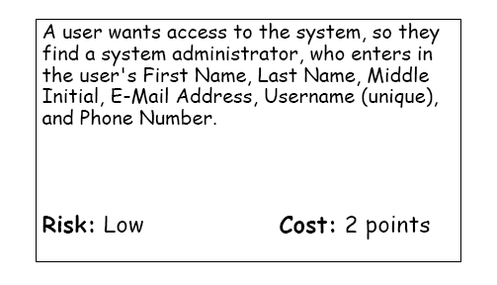
Kullanıcı Hikayesi Örneği

Slide 100
Kullanıcı Hikayesi Örneği

Slide 101
Planlama
Planlama aşamasının amacı müşteriler ve programcıların belirlenen senaryoların en küçük ve tam olarak bitmiş setlerinin hazır olacağı tarihler üzerinde anlaşmalarıdır.
Planlama oyunu pratiği bunu yapmak için kullanılabilir.
Bu aşama sonucunda sürümler, bu sürümlerin planlanan bitiş tarihleri ve bu sürümlerin gerçekleştirilmesi için planlanan iterasyonları içeren bir plan elde edilir.

Slide 102
Planlama
İlk sürümün planı iki-altı ay uzunluk içerisinde olmalıdır
Bundan daha kısası gerçekleştirim riskini arttırır ve önemli ticari problemlere sebep olabilir
Birkaç aydan daha uzun bir sürede ise çok fazla risk vardır.

Slide 103
Sürümün İlk iterasyonları
Planlanan sürümlere ulaşılabilmesi için kısa süreli iterasyonlar gerçekleştirilmelidir
Bu iterasyonları gerçekleştirim süresi bir-dört hafta veya buna yakın bir süre olarak grup yöneticisi tarafından belirlenir
Her iterasyonda daha önceki adımda gerçekleştirilen veya tasarlanan bileşenler daha uygun bir biçime getirilmeye çalışılır

Slide 104
Sürümün İlk iterasyonları
Bu iterasyonlar sonucunda çıkacak sistem üzerinde çalışılan sürümün gereksnimleri için en uygun çözümü sunan sistem olmalıdır
Her iterasyon bu iterasyon için planlanmış senaryoların her biri için fonksiyonel test case’lerin bir setini üretir.

Slide 105
Sürümün İlk iterasyonları
İlk iterasyon bir mimari ortaya koyar
Bu yüzden ilk iterasyonlarda tüm sistem için önemli ve kritik olan senaryolar seçilmelidir
Sonraki iterasyonlar için senaryo seçiminde ise müşterinin eğilimi ön planda tutulmalıdır
Bu eğilimi anlayabilmek için müşteriye şu soru sorulur; “Sizin için bu iterasyon içerisinde çalışacak en önemli şey nedir?”

Slide 106
Sürümün İlk iterasyonları
Tüm bu iterasyonlar daha önceden hazırlanmış olan plan doğrultusunda gerçekleştirilir
Eğer planda bir aksaklık ortaya çıkacağı belirlenirse bir şeylerin değiştirilmesi gerekir
Planın değişmesi gerekli olabilir; Senaryoların eklenmesi, çıkartılması veya alanlarının değiştirilmesi.
Sürecin değiştirilmesi gerekebilir; kullanılan teknoloji ile çalışmanın daha iyi bir yolu veya XP ile çalışmanın daha iyi bir yolu bulunabilir.

Slide 107
Üretim
Bir sürümün oluşturulmasındaki son aşama olan üretim geri besleme çemberinin daraltılması olarak görülebilir
Örneğin üç haftalık itersyonlar yerine bir haftalık iterasyonlara dönülerek iterasyon süreleri kısaltılır.
Kimin ne üzerinde çalıştığının herkes tarafından bilinmesi için günlük ayak üstü toplantılar düzenlenir.

Slide 108
Üretim
Bu aşama süresince sistemin performansının düzenlenmesi gerekir
Sistem içerisindeki yükün daha önceki aşamalarda hesaplanmış olduğunu düşünülerek sistemin performaansı düzenli bir şekilde dağıtılır ve çalışmasında bir düzen elde edilmeye çalışılır.

Slide 109
Üretim
Üretim aşamasında yazılımın değişmesine neden olacak adımlar yavaşlayacaktır
Bu yazılımın gelişmesinin biteceği anlamına gelmez
Ama yapılacak geliştirmenin bu sürüm içerisinde değişiklik yapılmasını gerektirecek kadar önemli olup olmadığı düşünülmelidir
Bu aşamada değişiklik riski daha önemli bir hale gelmiştir

Slide 110
Bakım
Bakım bir XP projesinin en önemli aşamasıdır.
XP projelerinde varolan sistemin çalışması korunurken yeni fonksiyonaliteler üretilmelidir
Bakım için kullanılması gereken özellikler:
Yeniden yapılandırma
Test yönelimli geliştirim
Sürümler arasında yazılım ekibine yeni kişiler eklenebilir ve ekipten ayrılanlar olabilir.

Slide 111
Bakım
Her sürüm araştırma aşamasından başlar.
Daha önceki sürümde oluşturulan yapı içerisinde yapılması gerektiği sonradan görülen değişiklikler için büyük yeniden yapılandırmalar yapılması gerekebilir
Daha sonraki sürümlerde yeni teknolojilerin veya kullanılan teknolojinin yeni bir sürümünün kullanılması gerekebilir
Yeni mimarisel fikirler üzerinde araştırma yapılabilir
Müşteriler yeni senaryolar üretebilir

Slide 112
Son
Eğer müşteri yeni senaryolar ile gelemiyorsa projenin sonunun geldiği anlaşılabilir
Gelecek yıllarda sistem içerisinde bir şeylerin değişmesi gerektiğinde kullanılmak üzere dokümanlar hazırlanır.

Slide 113
Son
projenin bitimi için güzel bir neden: Müşterinin sistemden mutlu olması ve yakın gelecek için sisteme eklenebilecek bir şey bulamaması
projenin sonlanması için güzel olmayan nedenler: müşterinin istediği yeni fonksiyonalitelerin ekonomik olarak uygun olmaması veya projenin zamanında tamamlanamaması ve tamamlanacağı sürenin kestirilememesi gibi nedenlerle de sonlandırılmalıdır.

Slide 114
İterasyonların gerçekleştirilmesi
Sürümlerin gerçekleştirilmesi için iterasyonlar belirlenir
Her iterasyon bir önceki sisteme ek fonksiyonlar katacağı veya daha uygun hale getireceği için bu iki iterasyon arasında yeniden yapılandırma gerekebilir.
İtersyonların gerçekleştirilmesine sınıf diagramları veya “sequence” diagramlar gibi tasarım öğelerinin oluşturulması ile başlanabileceği gibi direkt kodlama ile de başlanabilir.

Slide 115
Test Yönelimli Geliştirim
Aşırı programlama, testleri yazılım geliştirme etkinliklerinin merkezi olarak kabul eder.
Yazılımı sürekli olarak test ederek onun hatasız çalıştığını ve gereksinimleri karşıladığını ispatlar.
Otomatize edilmiş testler, olası test senaryolarının bir program haline getirilmesinden oluşur.

Slide 116
Test Yönelimli Geliştirim
Aşırı programlama yazılımın sürekli olarak yeniden ele alınıp iyileştirilmesi ilkesine dayanır.
Dolayısıyla yeni geliştirilen ya da değiştirilen modüllerin doğru olarak çalıştığından emin olmak ve bunların yazılımın diğer modülleriyle entegrasyonu sonrasında ortaya çıkacak hataları yakalayabilmek için otomatize edilmiş testler zorunlu hale gelmektedir.

Slide 117
Test yönelimli geliştirim
XP projesinde kodlama sırasında mutlaka test yönelimli geliştirim süreci uygulanmalıdır.
Test yönelimli gerçekleştirim sürümler ve iterasyonlar arasında oluşacak yeniden yapılandırmalara karşı mevcut sistemin korunması için gereklidir.
Yeniden yapılandırma ve test yönelimli geliştirim birbirini tamamlayan özelliklerdir. Ve bu ikisi olmadan bir XP projesi düşünülemez.

Slide 118
Test yönelimli geliştirim
Test yönelimli geliştirimde kodlamaya testlerin yazılması ile başlanılır.
Testler yazılacak kodun belirli kriterleri yerine getirip getirmediğini denetlerler.
Birim testleri, JUnit
Kaynaştırma testleri, Ant
Fonksiyon testleri, HttpUnit
Performans testleri

Slide 119
Test yönelimli geliştirim
Testlerin yazılmasına basit kriterlerden başlanır,
Bu teste uygun kod düzgün bir şekilde yazılıp test case’den olumlu cevap alındığında
Teste daha karmaşık kriterler eklenerek buna uygun kod yazılmaya çalışılır
Bu şekilde testlerin gerektirdiği kriterleri yerine getiremeyen kodların oluşmasına sebep olacak değişikliklerin sistemin yapısını bozması önlenir.

Slide 120
XP Projelerinde Karşılaşılan Zorluklar
Projelerin, XP için çok fazla uygun olmayan açık çalışma alanları bulunmayışı gibi bazı fiziksel engeller bulunmaktadır.
Geliştirme yapacak kişiler, yaşamı boyunca edindiği alışkanlıklardan farklı davranışların XP tarafından beklenmesi nedeniyle direnç göstermektedirler.
XP’nin en önemli parçalarından olan birim testler konusunda bilgi birikimi olmayışı nedeniyle, birim testlerin yazımı yavaş gelişmektedir.

Slide 121
XP Projelerinde Karşılaşılan Zorluklar
Sürekli entegrasyon için gerekli platformun hazırlanma problemleri ortaya çıkmaktadır.
Sürekli entegrasyonun istenildiği oranda yapılamaması nedeniyle yazılımcılar kodları korkusuzca değiştirememekte, böylece yeniden yapılandırma zayıf kalmaktadır.
Bütün XP prensiplerini bir anda uygulamaya alma çabası nedeniyle, geliştirme yapanlarca büyük tepki ve dirençle karşılaşılmıştır.

Slide 122
XP Projelerinde Karşılaşılan Zorluklar
XP ye uygun planlama ve ölçüm sisteminin bulunmaması zorluk yaratmaktadır
XP’nin ofis otomasyon sistemleri ile olan uyuşum problemlerini aşmada zorluklar yaşanmaktadır.

